Slide 1
Visão Computacional
Pré-processamento
Por Gabriel Barbosa

Slide 2
Pré-processamento
códigos de exemplos:

Slide 3
O que é?
pré-processamento de imagem é uma etapa que consiste em realçar objetos de interesse de forma a facilitar etapas futuras utilizadas na visão computacional, como a segmentação.
Esse processo pode ser útil tanto para melhorar a nitidez de uma imagem, conseguir extrair características específicas, realçar detalhes, dentre outras etapas.

Slide 4
Adquirindo informações da imagem
Por meio do OpenCv temos alguns métodos para obter as características básicas das imagens. Elas poderão ser úteis durante o processo de tratamento das imagens

Slide 5

Adquirindo informações da imagem
imagem[X,Y]
imagem.size
Retorna a intensidade de cada canal de cor RGB do pixel escolhido
Retorna o número de pixels da imagem, dividir esse valor por 3 nos retorna quantas linhas e colunas tem a imagem
imagem.shape
Retorna a dimensão da imagem (altura, largura, canais de cor)

Slide 6
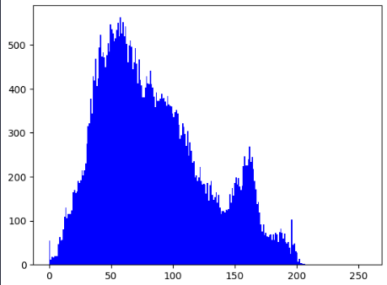
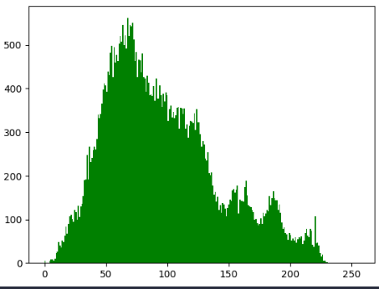
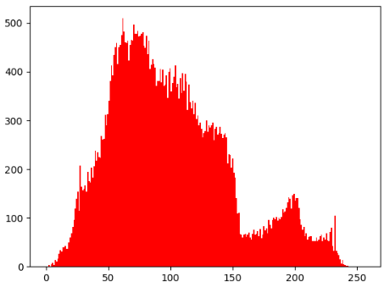
Histogramas
histogramas explicam a distribuição de frequência dos níveis de cinza em relação ao número de amostras, essa distribuição diz respeito a qualidade da imagem, principalmente no que diz respeito a luminosidade e contraste
B
pyplot.hist
G
R
* Distribuição das frequências de cinza de cada canal

Slide 7
Entendendo os Histogramas
Um histograma mais a direita significa que a luminosidade está mais forte, já um histograma mais a esquerda significa que está com uma intensidade luminosa menor
Imagens com baixo nível de contraste apresentam menor nitidez, sendo caracterizados por histogramas estreitos, imagens com contrastes altos, apresentam histogramas mais largos

Slide 8
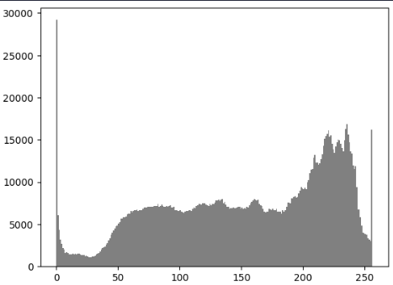
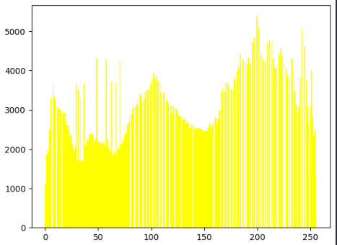
Equalização de Histogramas
As vezes a condição da imagem impossibilita a obtenção de informações, o objetivo da equalização passa a ser distribuir esse esse histograma ( que teria regiões sem marcação) de forma a obter uma imagem mais nítida, com as tonalidades de cinza realmente variando de 0 a 255
Histograma original
Histograma equalizado

Slide 9
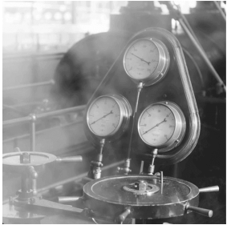
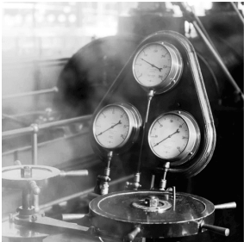
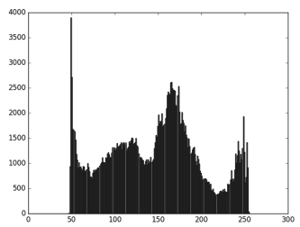
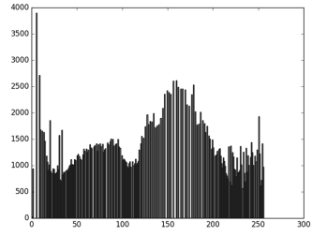
Equalização de Histogramas
Cv2.equalizeHist(imagem)
*melhora um pouco a nitidez

Slide 10
Outras operações:
O OpenCv permite realizar diversas outras operações a fim de permitir que sua imagem esteja do jeito desejado, dentre elas:
Operações Geométricas
Operações Aritméticas

Slide 11
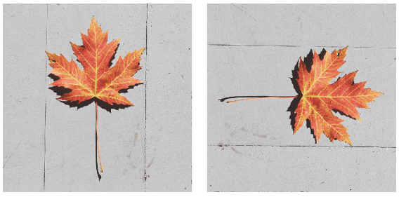
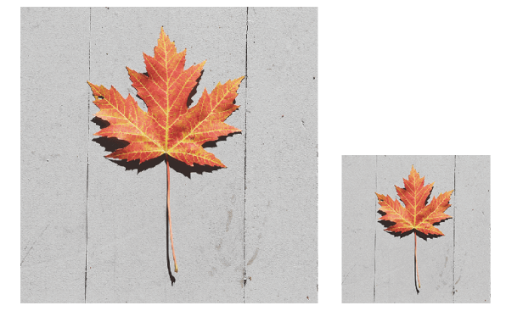
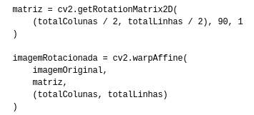

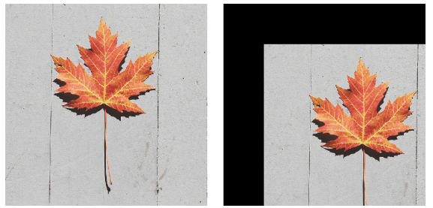
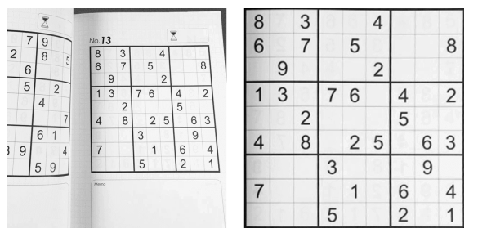
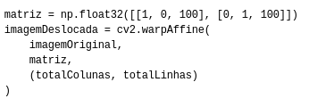
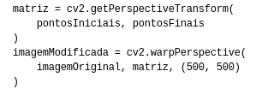
Exemplos de operações geométricas:
Rotação
Redimensionar
Translação
Perspectiva

Slide 12
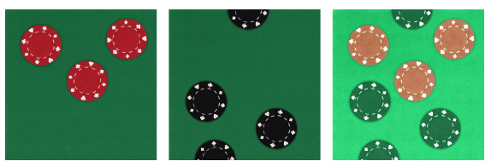
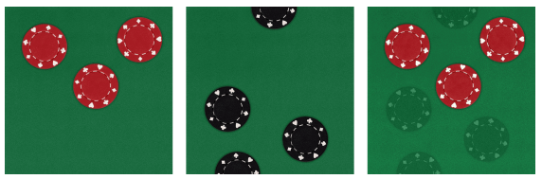

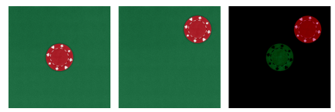
Exemplos de operações aritméticas:
Adição
Mistura
* Podemos somar valores também
Subtraçao
Multiplicação escalar e Divisão
* Não são tão utilizadas

Slide 13
Filtros

Slide 14
O que são?
São matrizes que percorrem toda a imagem, alterando os valores dos pixels, a fim de corrigir, suavizar, tratar ruídos ou realçar determinadas regiões. Essas matrizes são denominadas de máscaras.
Esse procedimento de deslocamento da máscara sobre a imagem que efetua as devidas operações é denominado convolução.

Slide 15
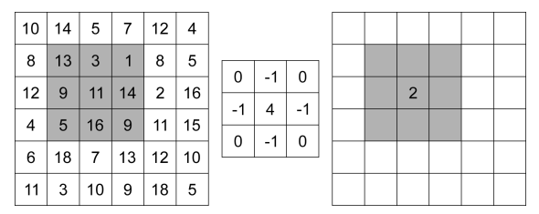
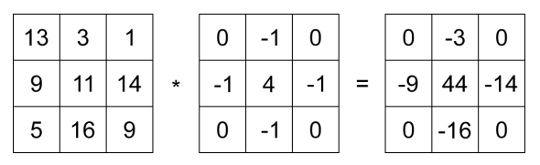
O que são?
Vizinhança
Pixel alvo
*soma = 2

Slide 16
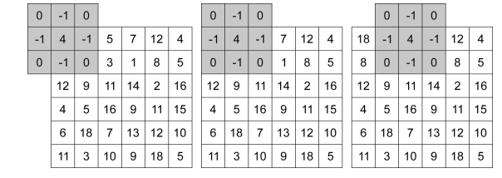
O que são?
*lembrar de tratar a borda

Slide 17
O que são?
Filtro Linear x Filtro não linear
Filtros lineares usam máscaras que realizam somas ponderadas das intensidades dos pixels
Suavizam a imagem e minimizam efeitos de ruídos, sem alterar o nível médio de cinza da imagem
Filtros não lineares realizam somas não ponderadas, alterando o tom de cinza da imagem
Útil para destacar bordas, linhas e manchas

Slide 18
O que são?
Filtro passa-baixas x Filtro passa-altas
Filtro passa-baixas atenua as altas frequências.
Suaviza a imagem atenuando regiões que representam bordas ou contornos
Filtro passa-altas atenua as baixas frequências
realça as regiões de bordas ou contornos

Slide 19
Alguns filtros

Slide 20
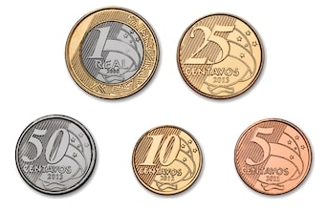
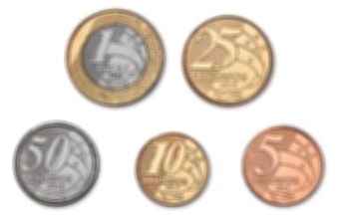
Filtro Média:
Linear e passa-baixas
Ele substitui cada pixel, pelo valor médio de sua vizinhança, quanto maior a ordem da matriz que representa a máscara, maior será o número de pixels vizinhos considerados, logo mais intenso ficará o efeito
cv2.blur(imagem, (5,5))

Slide 21


Filtro Gaussiano:
Linear e passa-baixas
Aplica-se uma fórmula, de gaussiana para cada elemento da matriz de convolução
cv2.GaussianBlur(imagem, (5, 5), 3)
σ(determina grau de suavização)

Slide 22
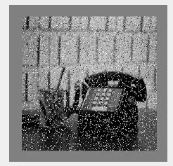
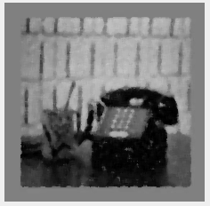
Filtro Mediana:
Não linear
Calcula a mediana estatística e Suaviza a imagem preservando contornos e bordas
cv2.medianBlur(imagem, 5)
* usando para tratar ruído de sal-pimenta

Slide 23
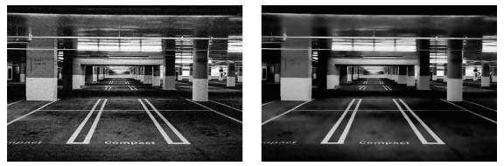
Filtro Bilateral:
Não linear
Mais indicado para suavização preservando a borda
Possui σ-space e σ-color: o space diz o quanto a proximidade influenciará o alvo, o sigma color representa se as cores próximas influenciaram a aplicação do filtro
cv2.bilateralFilter(imagem, 9, 75, 75)
σ-color
σ-space

Slide 24
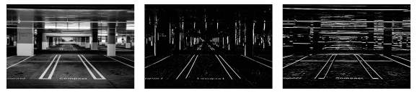
Operador de Sobel:
Não linear
realça contornos (linhas horizontais e verticais mais escuras que o fundo)
Mais útil para detecção de borda do que realce de borda
sobelx = cv2.Sobel(imagem, cv2.CV_8U, 1, 0, ksize = 3)
sobely = cv2.Sobel(imagem, cv2.CV_8U, 0, 1, ksize = 3)

Slide 25
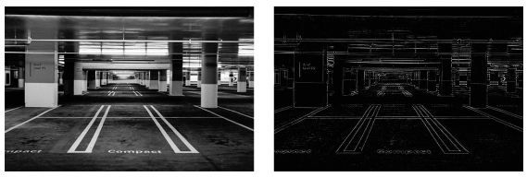
Operador Laplaciano:
Popular
Usado para realçar bordas. Ele percorre a imagem alterando o pixel-alvo pela média ponderada dos pixels vizinhos, e depois eleva ao quadrado o valor obtido
Laplaciano tende a produzir bordas mais finas, porém pode ser sensível a ruídos (por isso passamos por um filtro de passa-baixas antes)
cv2.Laplacian(imagem, cv2.CV_8U)

Slide 26
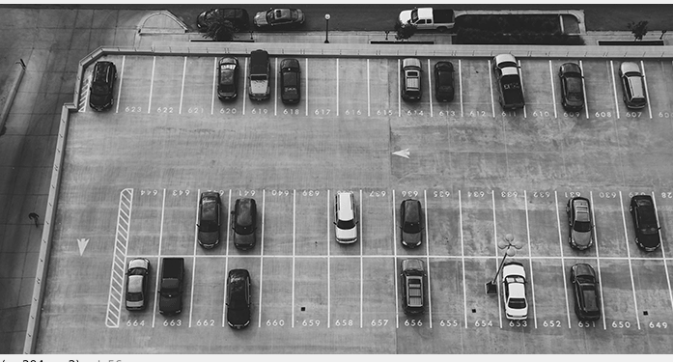
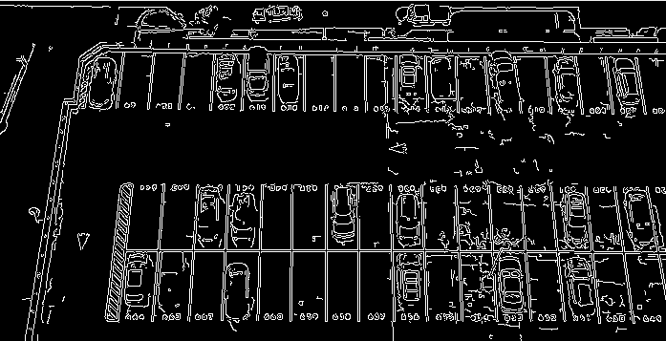
Detector de bordas de Canny:
Um dos métodos mais eficientes para detectar borda que possui 3 características principais
O algoritmo deve ser capaz de identificar todas as bordas possíveis
Todas as bordas detectadas devem estar próximas das bordas originais da imagem
Bordas falsas não podem ser criadas, ou seja, cada borda deve ser definida uma única vez
Quanto maior for o valor do primeiro e do segundo parâmetro depois da imagem, menos bordas serão detectadas
cv2.Canny(imagem, 100, 200)

Slide 27
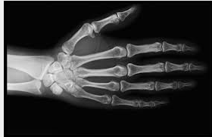
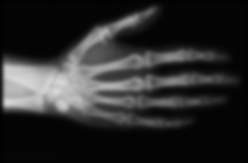
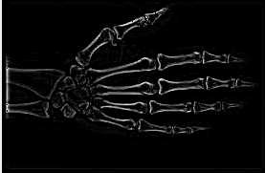
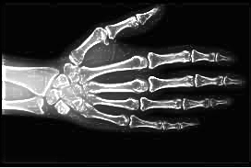
Filtro máscara de desaguçamento
imgDetalhes = imgOriginal - imgSuavizada
imgRealçada = imgOriginal + imgDetalhes
Original
Suavizada
Borda
realçada

Slide 28
Dúvidas?

Slide 29
Bibliografia
Livro: Introdução à Visão Computacional: Uma abordagem prática com Python e OpenCV - Felipe Barelli

Slide 30
Obrigado!

